Slide 1

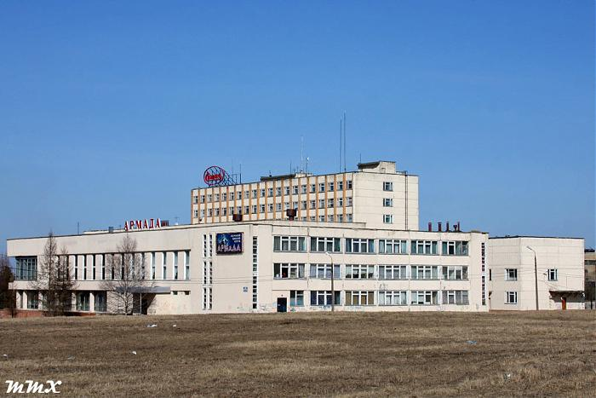
Автоматизация технологического процесса и производства
Выполнил: Новоселов
Андрей Антонович
2021

Slide 2
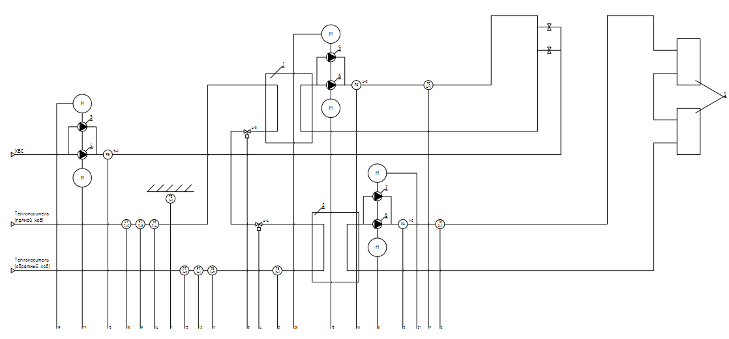
Технологическая схема

Slide 3

Показатели эффективности
Эффективность работы оценивается значением эфпоказателем эффективности, характеризующим функционирование в ТОУ в целях и принимающим числовым значением в зависимости от возмущающих и управляющих воздействий. В качестве КУ принимают выходные параметры процесса, характеризующие целевой продукт — его расхода или одну из важнейших характеристик, в том числе качественных.
Показателем эффективности данного процесса является:
Температура в помещении: 21 ±4 °С
Температура горячей воды на бытовые нужды: +55°С

Slide 4

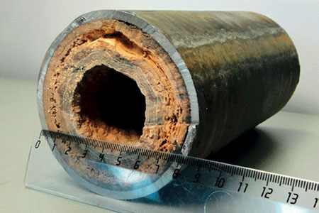
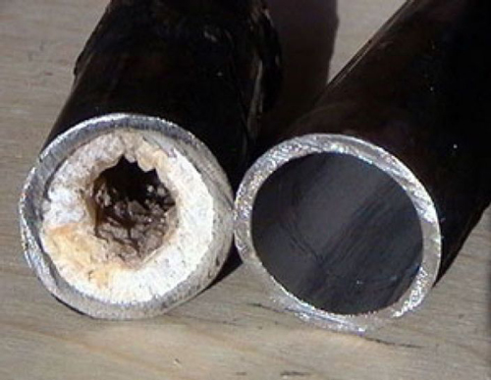
Возмущающие воздействия
Возмущающее воздействие – воздействие, стремящееся нарушить функциональную связь между задающим воздействием и регулируемой величиной.
К ним относят:
Температура наружного воздуха
Температура теплоносителя
Образование коррозии
Засоление/засорение трубопровода

Slide 5
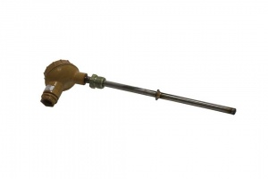
Термометр сопротивления ТСП-100П
Технические характеристики:
Соединение Резьбовое соединение: М 18x1,5
Диапазон измеряемых температур: от минус 200 до плюс 400°С
Класс допуска: В
Класс защиты: IP54
Средний срок службы: 8 лет
Поверка: не реже раза в 4 года
Погружная часть: 200 мм

Slide 6
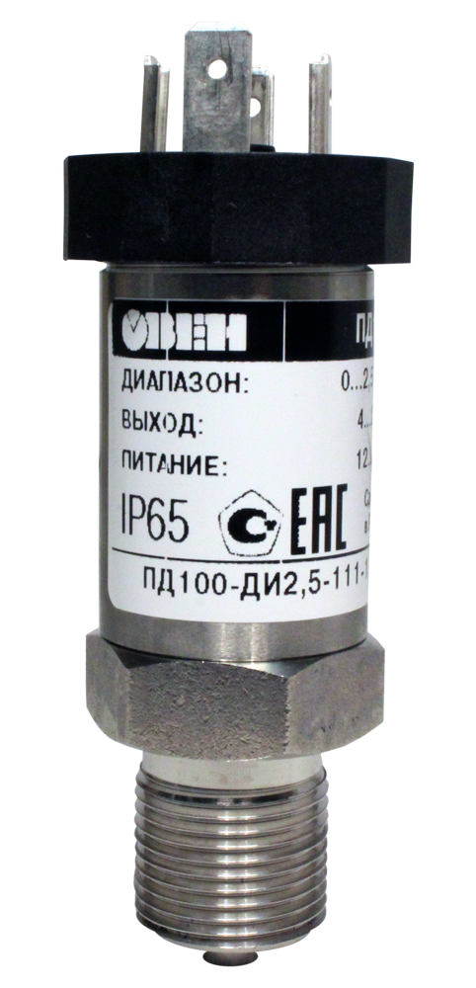
Датчик избыточного давления ПД100
Технические характеристики:
Рабочее давление: от 0 до 4.0МПа
Класс точности: 0.5
Температура рабочей среды: минус 40 плюс 100 град С
Напряжение питания: 12-36В постоянного тока
Потребляемая мощность: не более 0.8ВА
Степень защиты корпуса: IP65
Температура окружающего воздуха: минус 40 плюс 80 град С
Тип присоединения: резьба М20х1.5
Материал корпуса: нержавеющая сталь

Slide 7
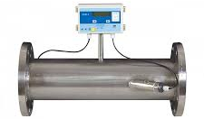
Первичный преобразователь расхода ППР100
Технические характеристики:
Размер Dу: 100 мм
Наибольший измеряемый средний объём расход жидкости: 637 м³/ч
Давление в трубопроводе: 4 МПа
Диапазон рабочей среды: от 0 до плюс 150
Токовый сигнал: 4-20 мА

Slide 8
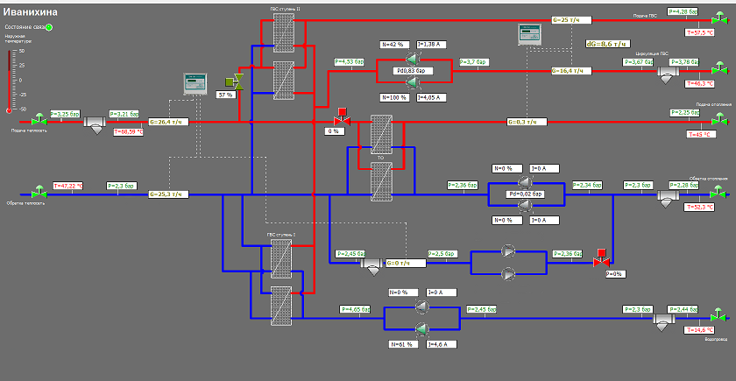
Назначение мнемотических схем
Мнемосхема — совокупность сигнальных устройств и сигнальных изображений оборудования и внутренних связей контролируемого объекта

Slide 9
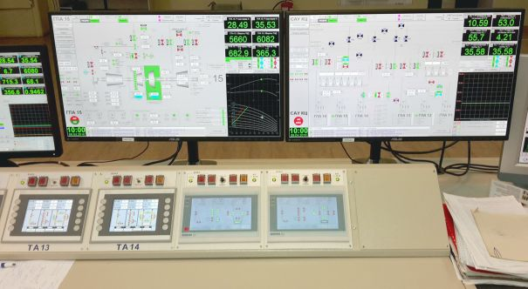
Автоматизированное рабочее место
АРМ – комплекс вычислительной техники и программного обеспечения, располагающийся, непосредственно на рабочем месте сотрудника и предназначенный для автоматизации его работы в рамках специальности

Slide 10
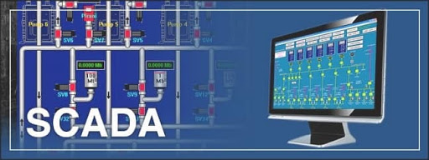
Диспечеризация
SCADA-система - проблемно-ориентированное программное обеспечение, специально разработанное для нужд системных интеграторов, которое позволяет им в сжатые сроки, затратив небольшие средства, разрабатывать программное обеспечение верхнего уровня АСУ ТП.

